Slide 1
Викторина «В мире интересного»

Slide 2
1-ый этап «Разминка»

Slide 3
Вопросы 1 команде
Катался мячом, пока не стал носком.

Slide 4
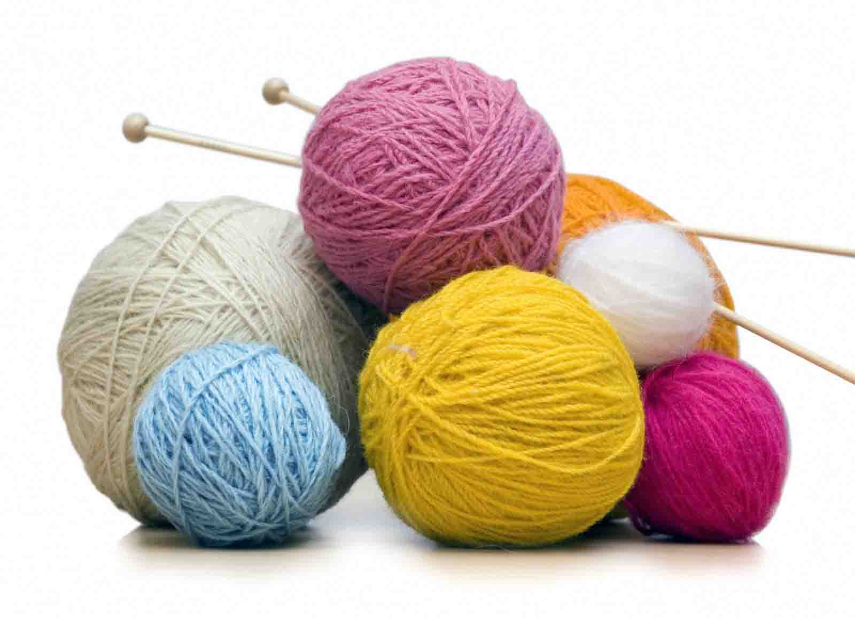
Клубок

Slide 5
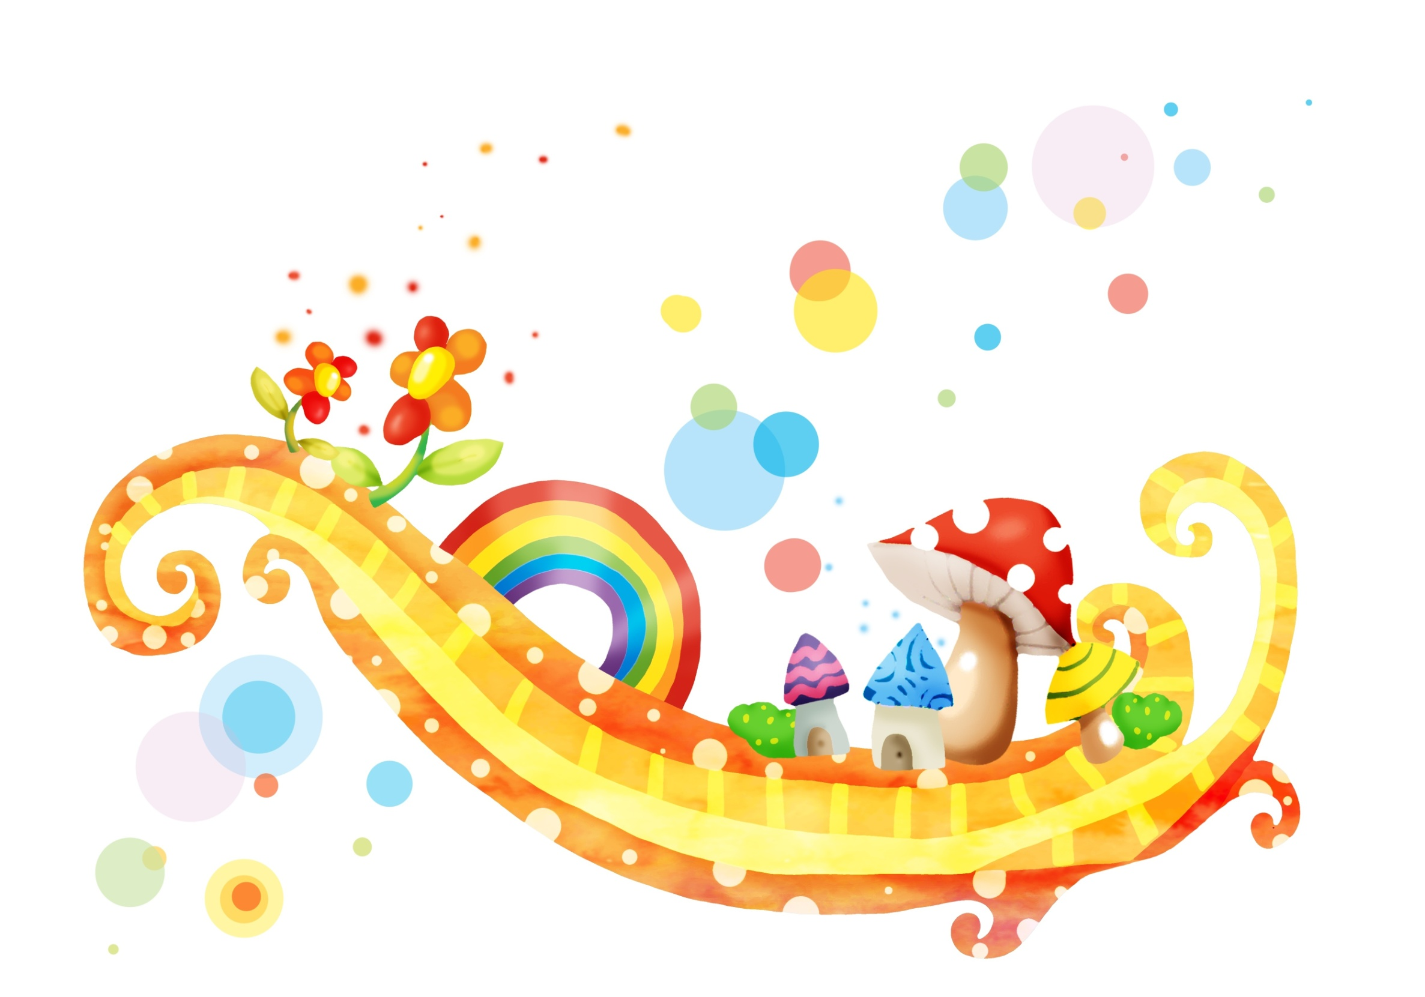
В какой сказке девочка зимой отправляется за цветами?

Slide 6
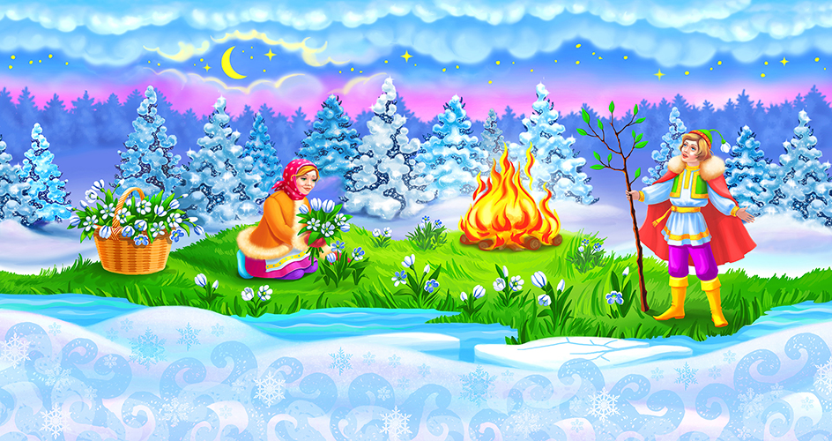
12 месяцев

Slide 7
Может ли страус назвать себя птицей?

Slide 8
Нет

Slide 9
Шевельнул бородкой гном и вошел хозяин в дом.

Slide 10
Ключ

Slide 11
Двое играли в шахматы 4 часа. Сколько повремени сыграл каждый игрок?

Slide 12
4 часа

Slide 13
Много — люди,
один — ...

Slide 14
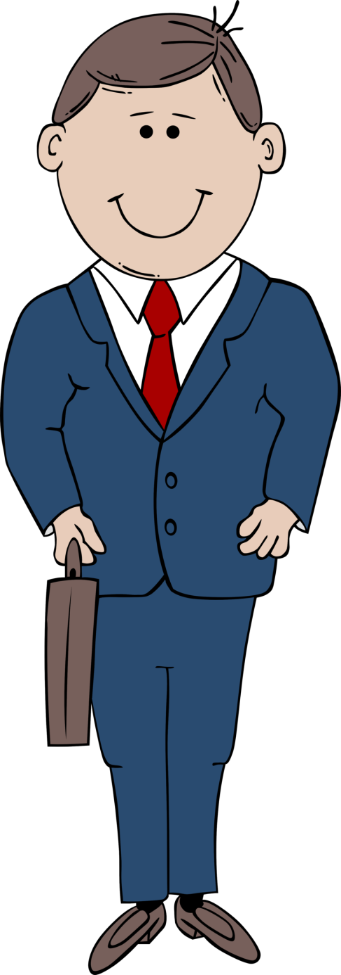
Человек

Slide 15
Какой фразой заканчивается письмо?

Slide 16
До свидания

Slide 17
Стоящий на остановке трамвай обходят спереди или сзади?

Slide 18
Спереди

Slide 19
Какой орган человека называют «мотором»?

Slide 20
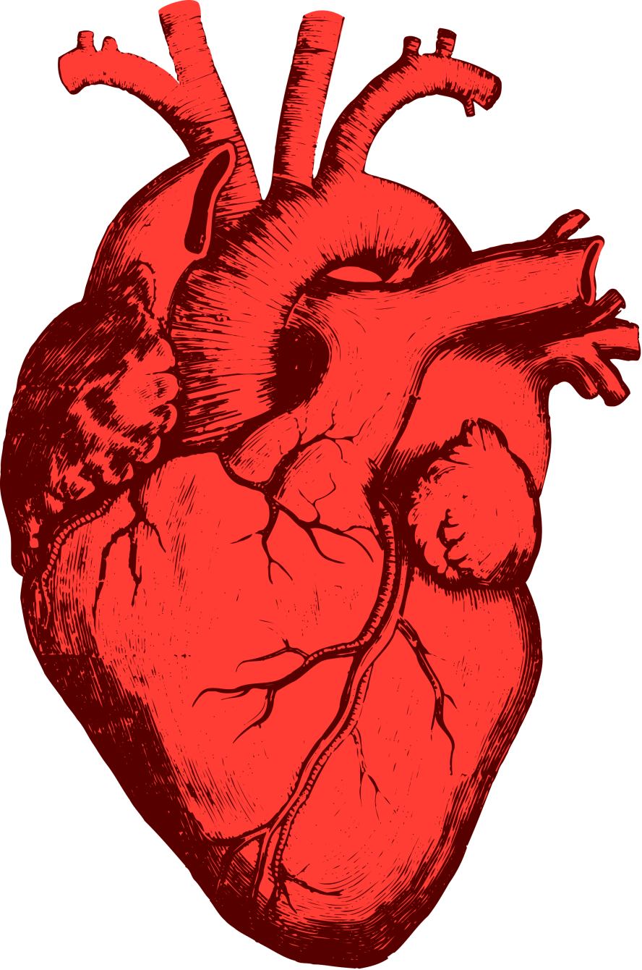
Сердце

Slide 21
Пингвин — это птица?

Slide 22
Да

Slide 23
Какая птица наших лесов лучше всех подражает птичьим голосам?

Slide 24
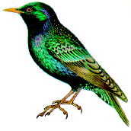
Скворец

Slide 25
Бежать во весь дух — это значит ...

Slide 26
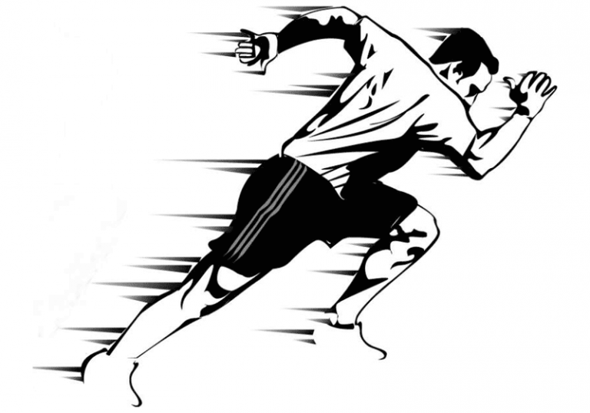
Быстро

Slide 27
Дерево медонос —
это ...

Slide 28
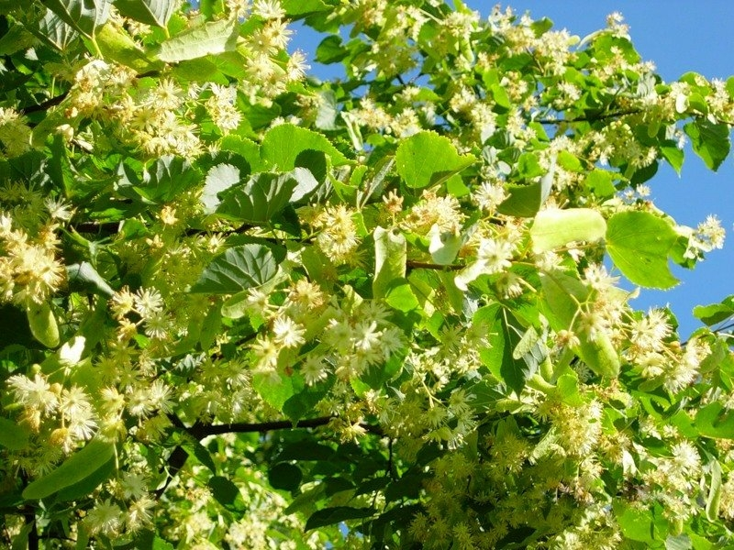
Липа

Slide 29
Кого больше, девочек или детей?

Slide 30
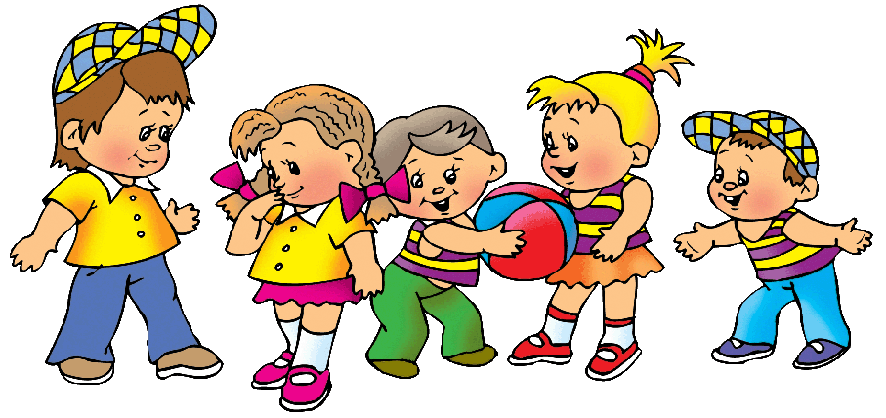
Детей

Slide 31
Вопросы 2 команде
Не летает, не поет, а клюет.

Slide 32
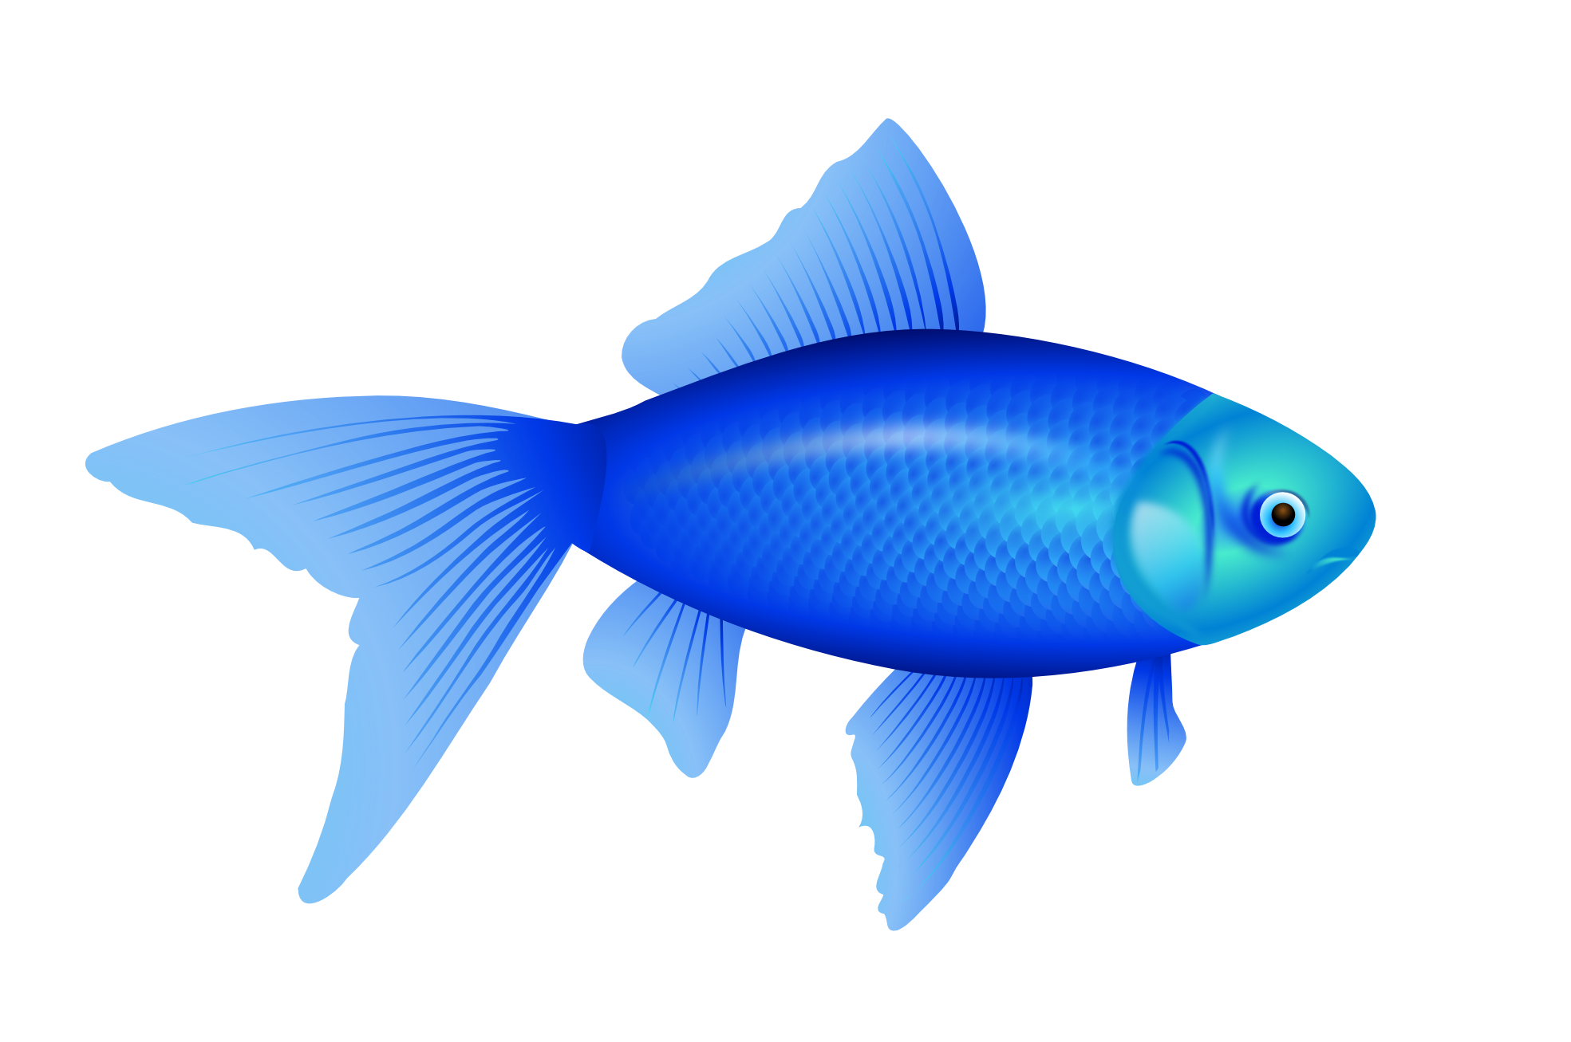
Рыба

Slide 33
Маленькие лапки, а в лапках царапки.

Slide 34
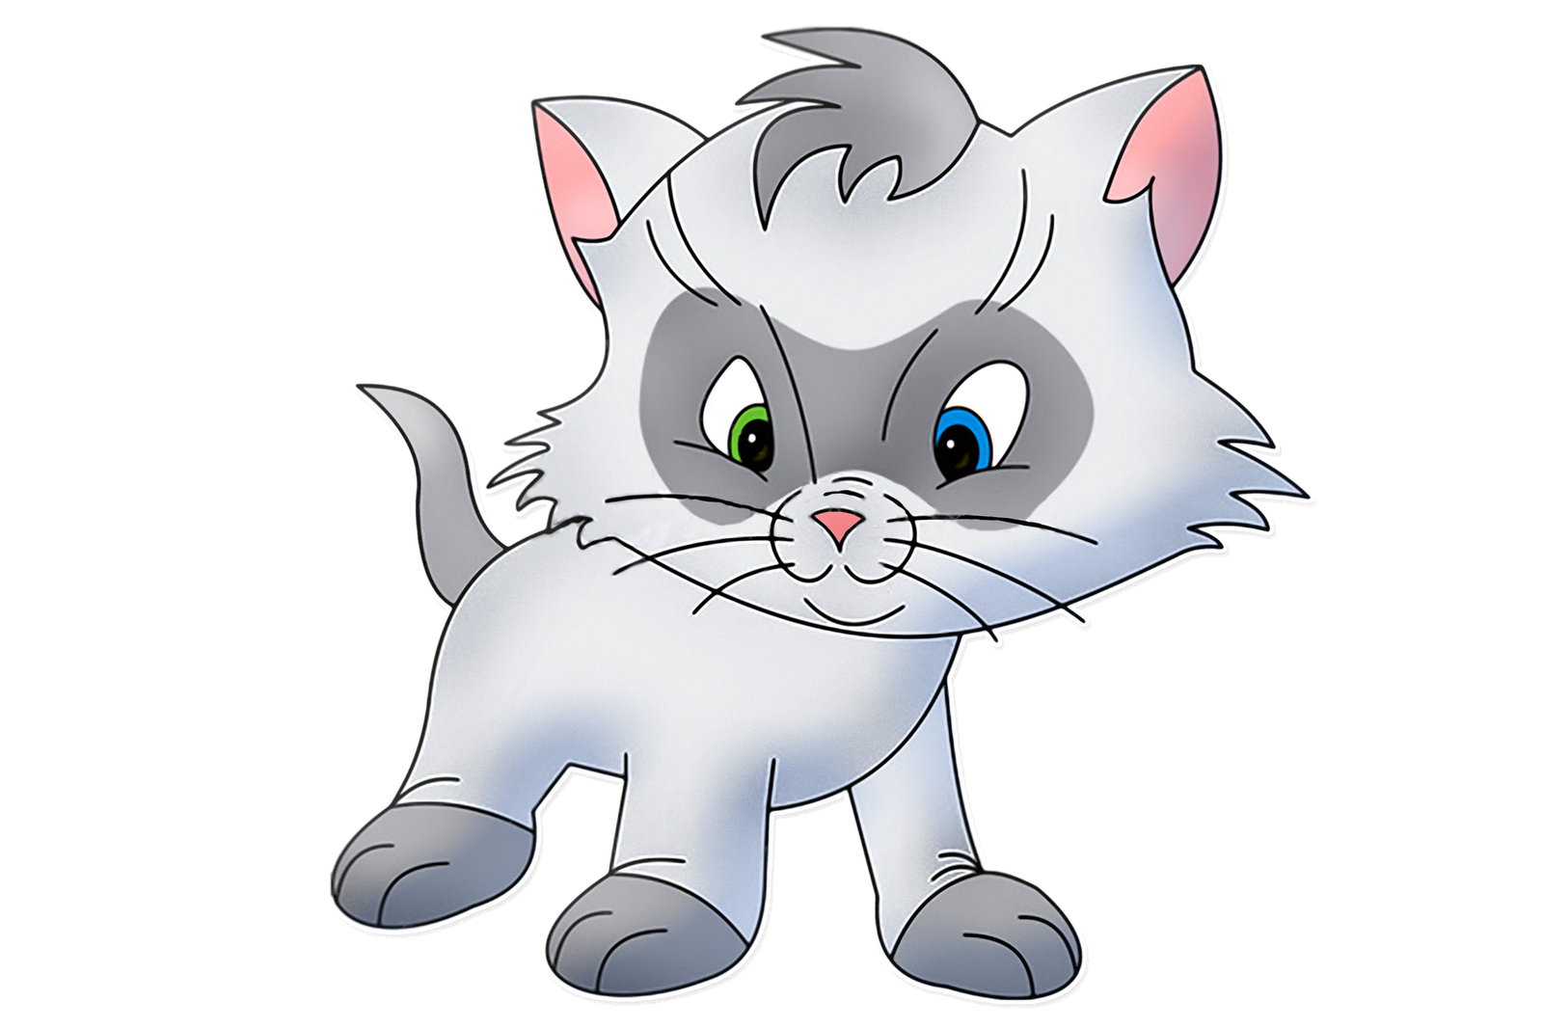
Кошка

Slide 35
Как звали невесту Пьеро?

Slide 36
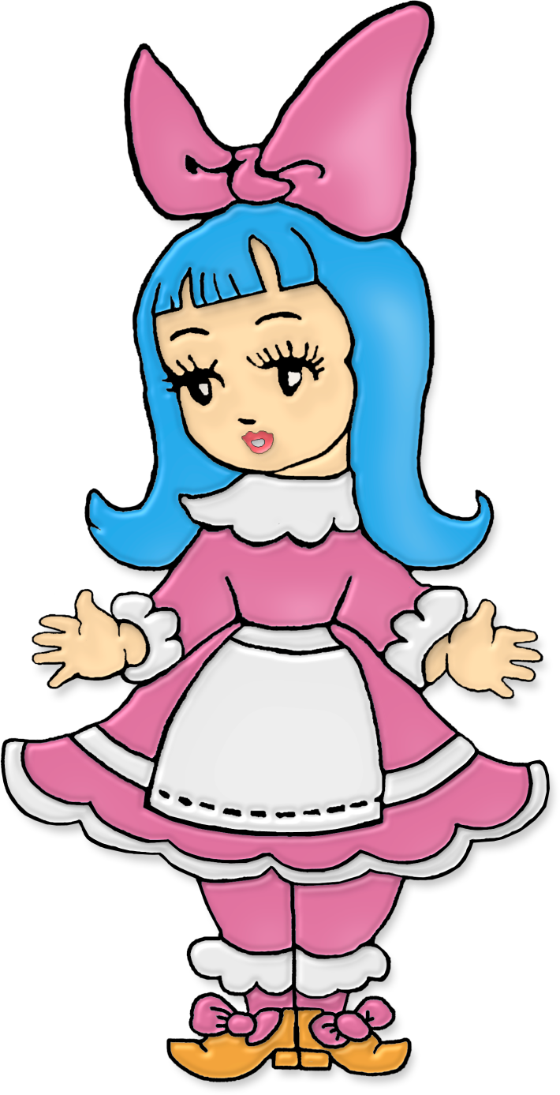
Мальвина

Slide 37
Человек, который живет рядом.

Slide 38
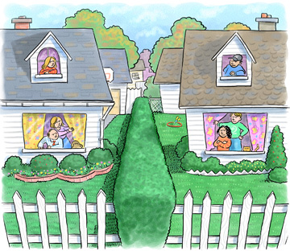
Сосед

Slide 39
В какой книге С. Маршак рассказал про обитателей зоопарка?

Slide 40
Детки в клетке

Slide 41
Малина, черника, крыжовник — это ...

Slide 42
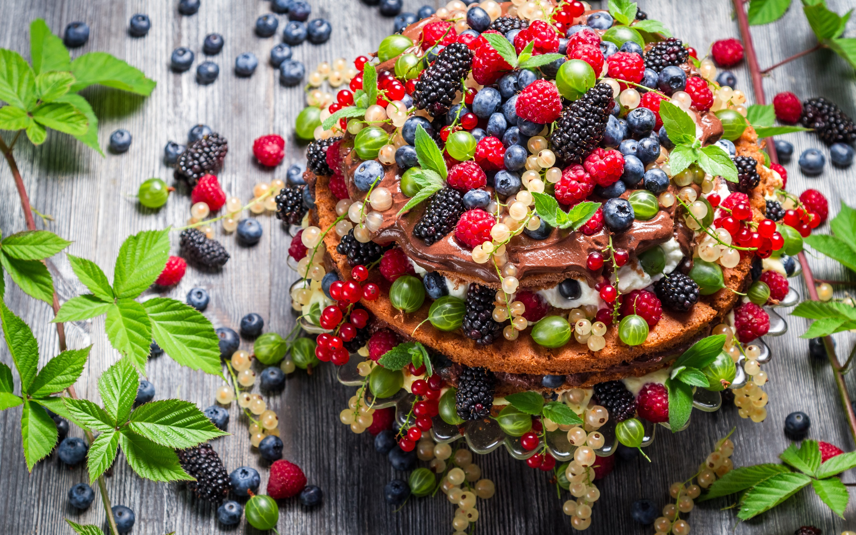
Ягода

Slide 43
Их у человека двадцать.

Slide 44
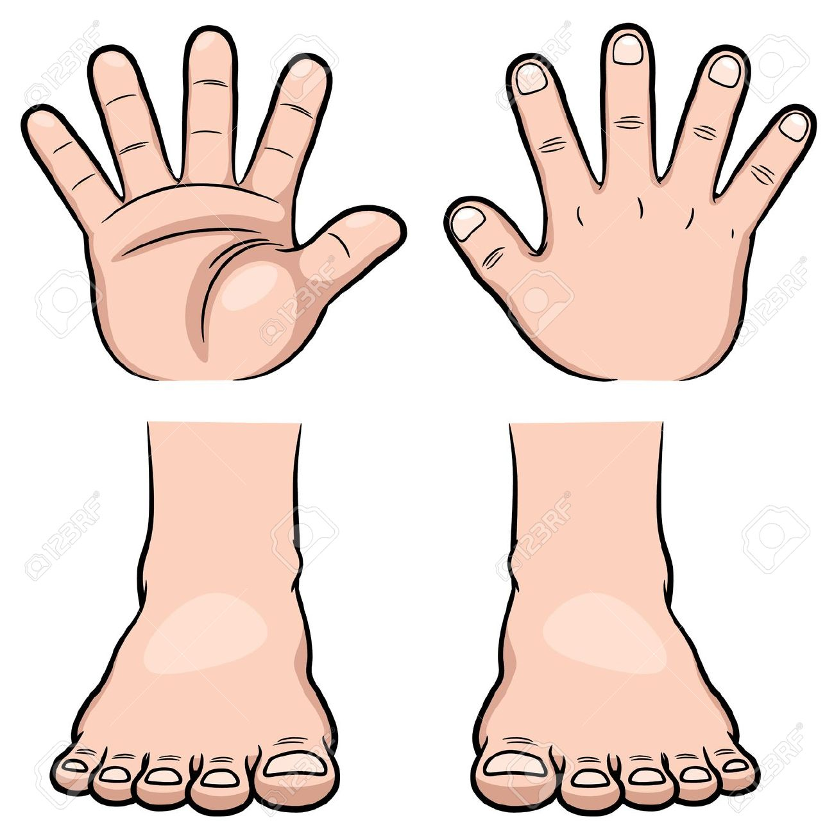
Пальцы

Slide 45
Морочить другому голову — это значит ...

Slide 46
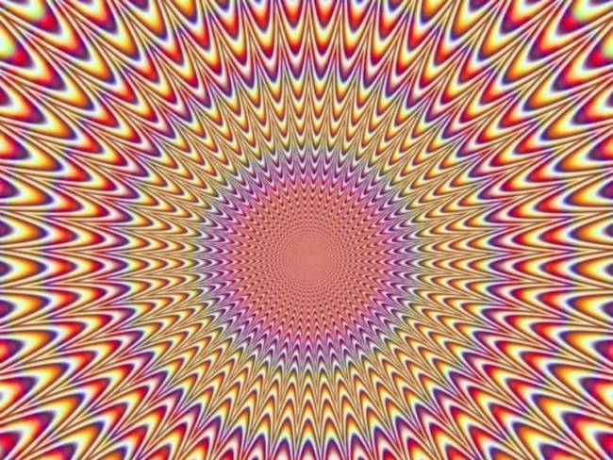
Обманывать

Slide 47
Овца, заяц, слон —
это ...

Slide 48
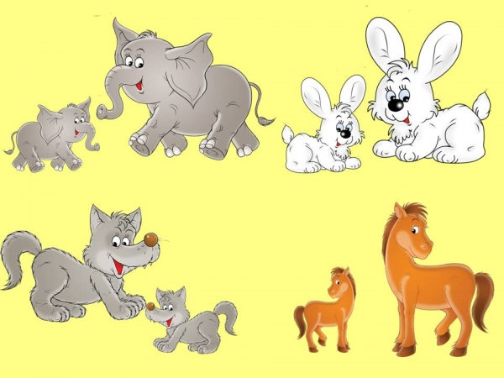
Животные

Slide 49
Семь раз отмерь, а один раз ...

Slide 50
Отрежь

Slide 51
Чего больше, яблок или фруктов?

Slide 52
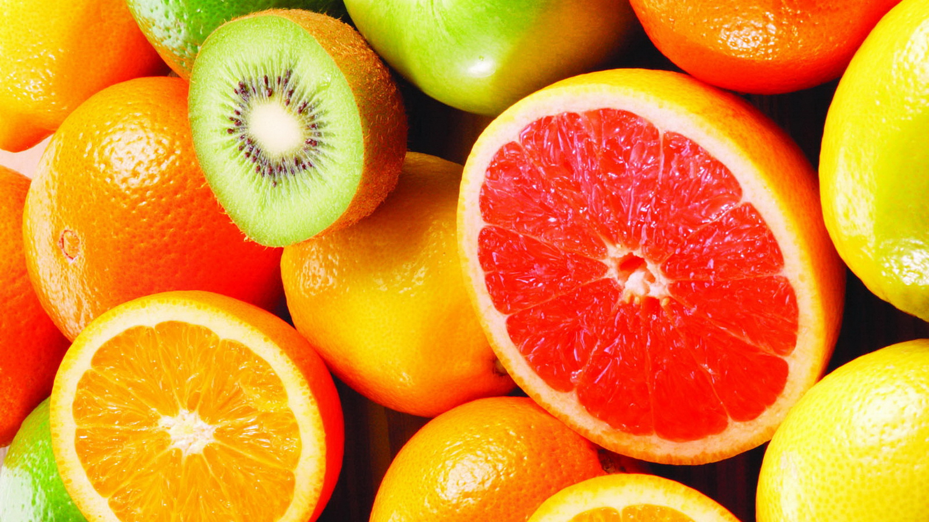
Фруктов

Slide 53
Что теряет лось каждую зиму?

Slide 54
Рога

Slide 55
На что похожа половина яблока?

Slide 56
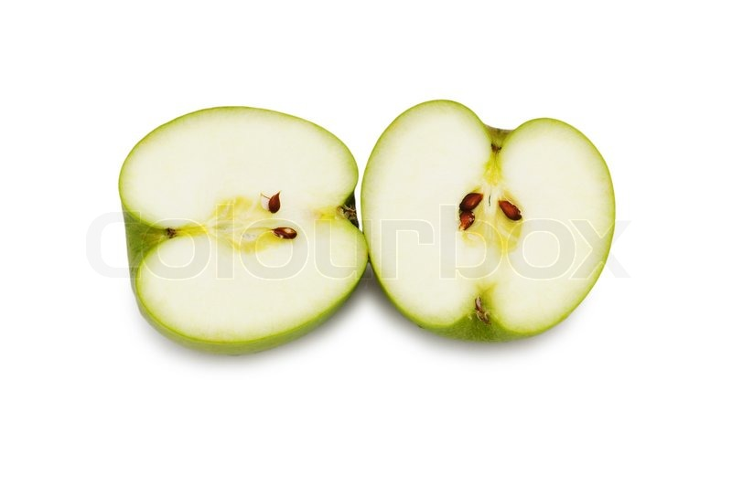
На вторую половинку

Slide 57
С прилетом каких птиц считают, что пришла весна?

Slide 58
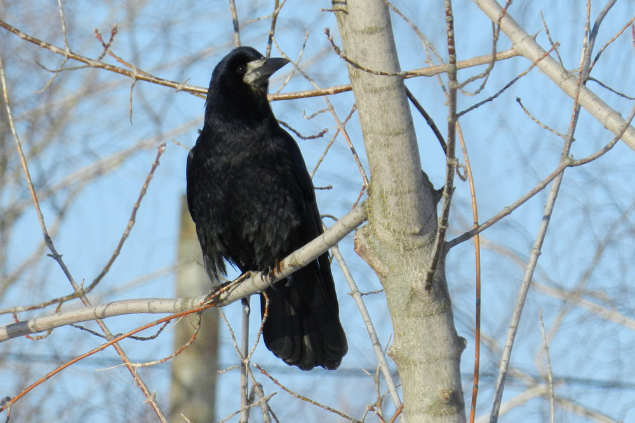
Грачи

Slide 59
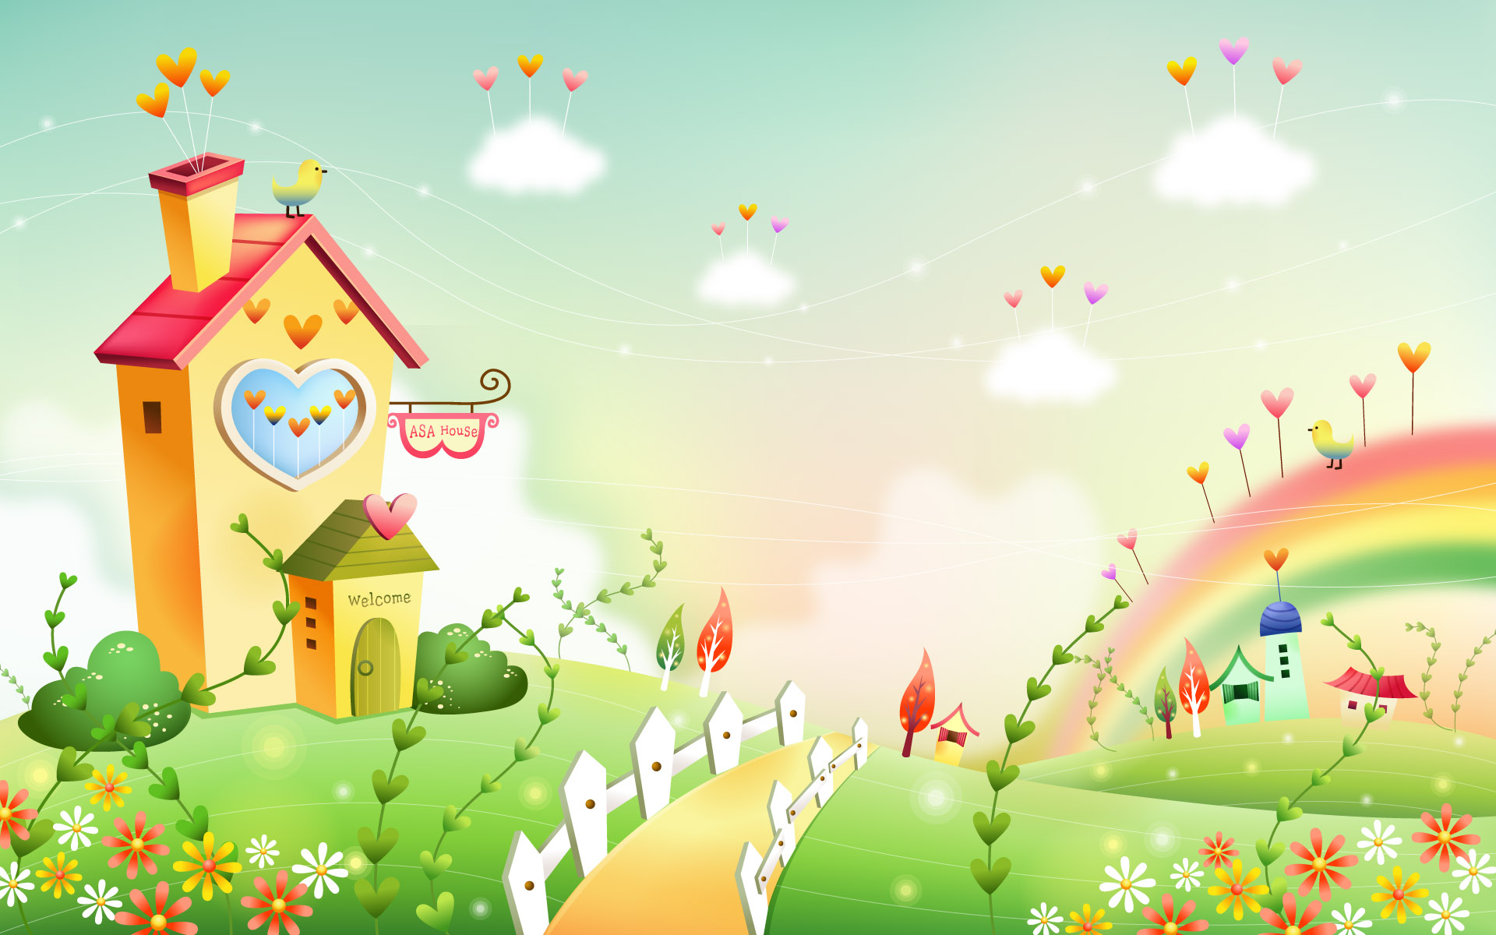
2-ой этап «Заблудились буквы»
– Переставьте буквы так, чтобы получилось слово:
1 команда: одм, ворд, варта, цова.
2 команда: кута, сутк, ави, коакш.

Slide 60
Ответы
1 команда:
Дом, двор, трава, овца
2 команда:
Утка, куст, ива, кошка

Slide 61
3-ий этап «Узнай сказку»
1) Вымолвил словечко –
Покатилась печка
Прямо из деревни
К царю да царевне.
И, за что, не знаю,
Повезло лентяю.

Slide 62
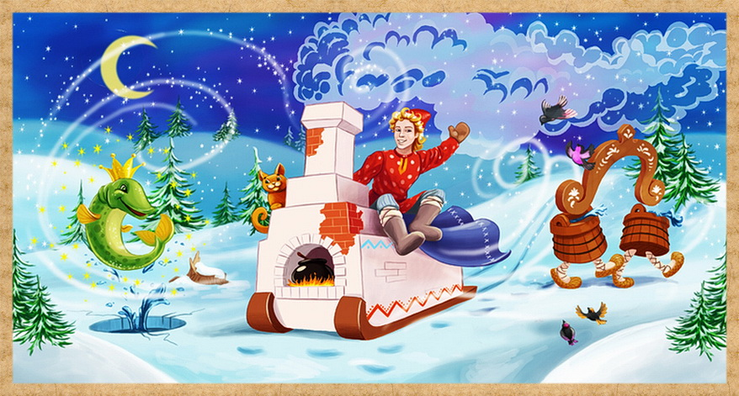
«По щучьему веленью»

Slide 63
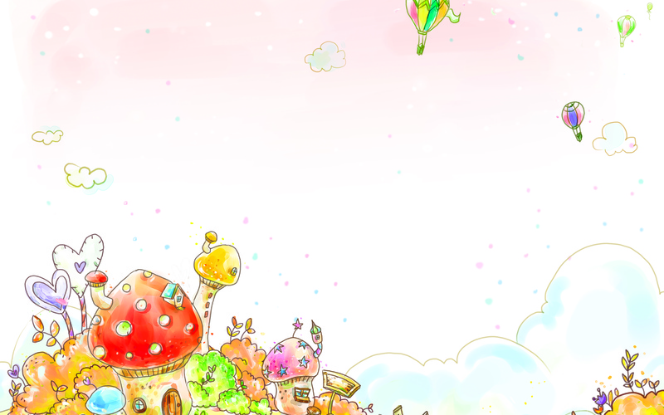
2) А дорога далека,
А корзинка нелегка,
Сесть бы на пенек,
Съесть бы пирожок...
.

Slide 65
3) Ах ты, Петя - простота,
Сплоховал немножко,
Не послушался кота,
Выглянул в окошко

Slide 66
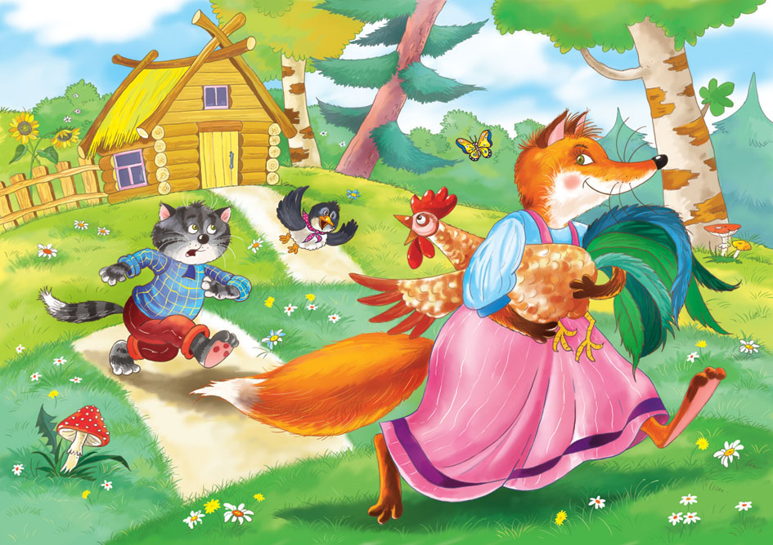
«Кот, петух и лиса»

Slide 67
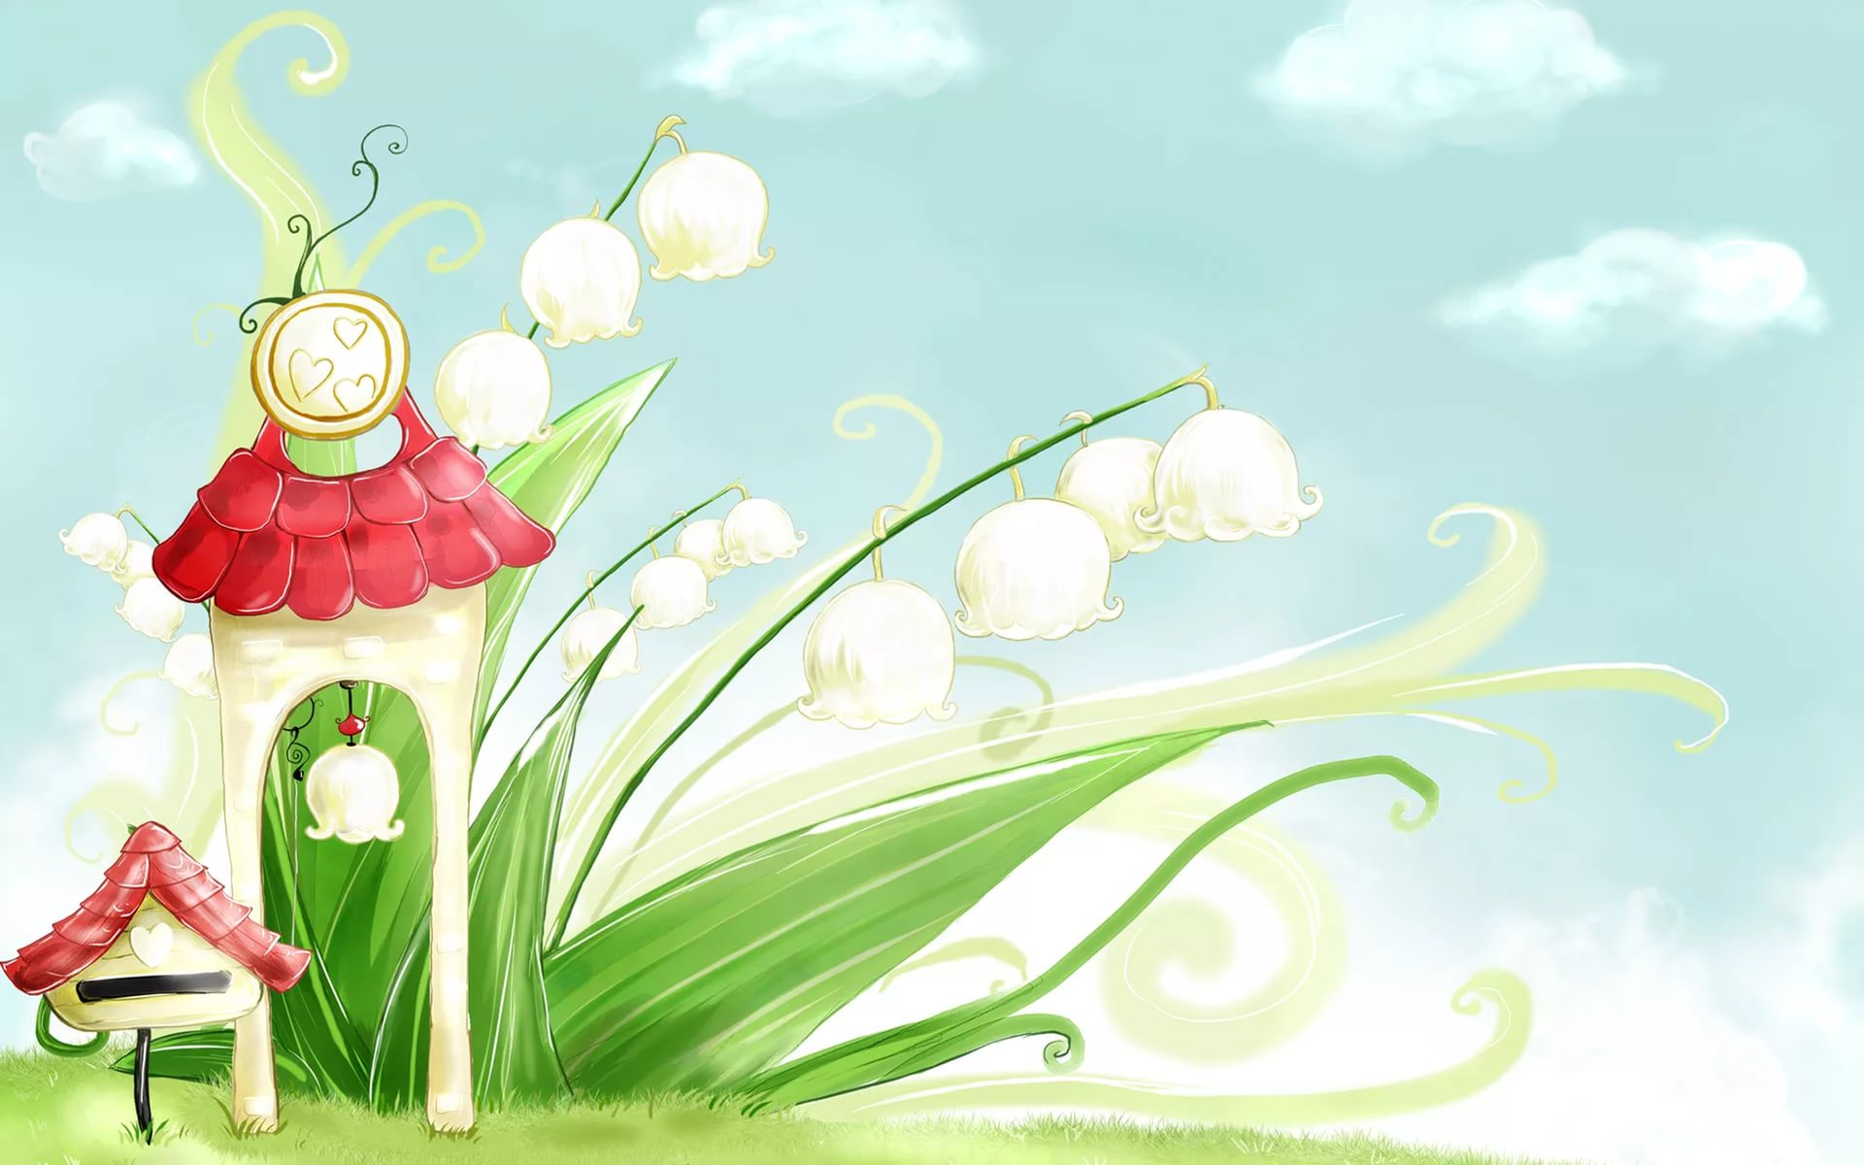
4) Красна девица грустна,
Ей не нравится весна,
Ей на солнце тяжко!
Слезы льет, бедняжка!

Slide 69
5) Смышленость этого мальчишки
Спасла его и шесть братишек,
Хоть ростом мал он, да удал.
Так кто из вас о нем читал?

Slide 71
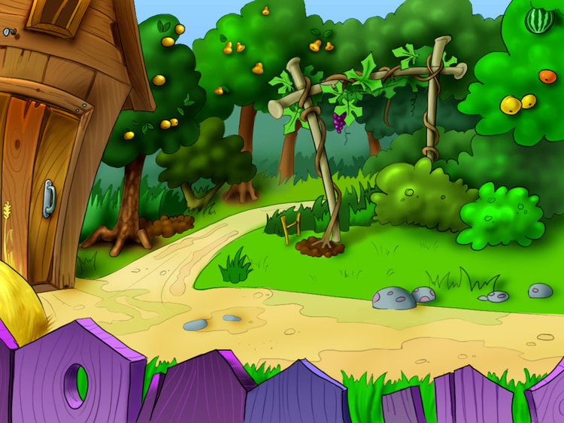
6) Маленькая девочка весело бежит
По тропинке к домику,
Что в лесу стоит.
Нужно этой девочке
К бабушке скорей
Отнести корзиночку,
Посланную ей.

Slide 73
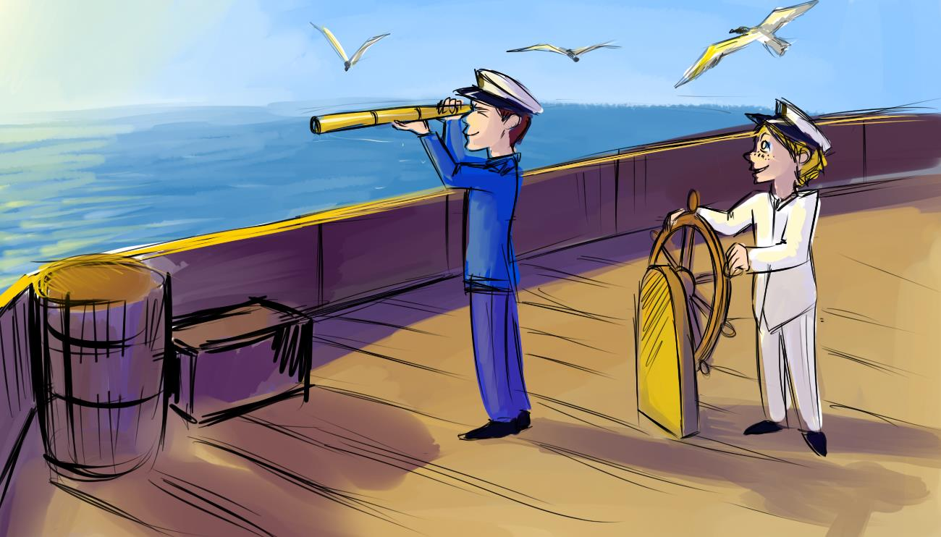
4-ый этап «Конкурс капитанов»

Slide 74
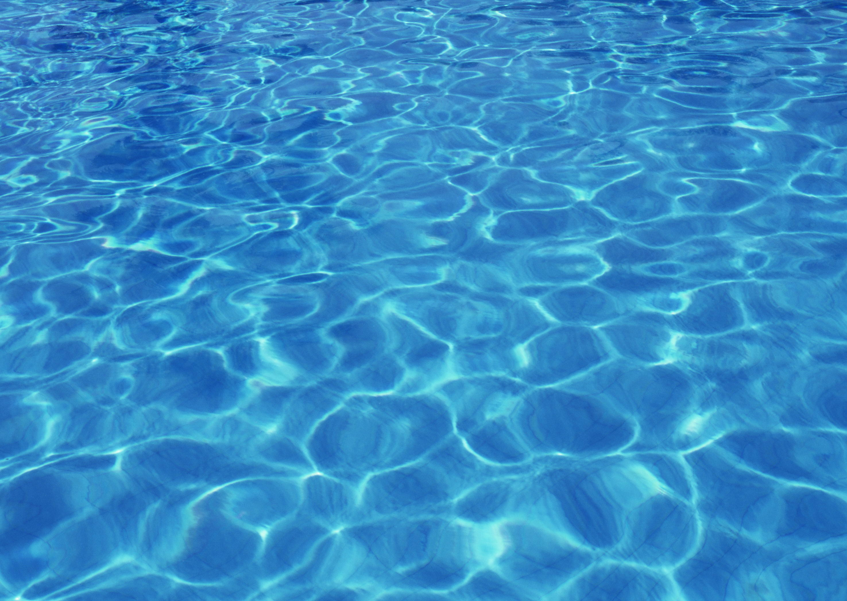
Игра “Весёлый счёт”. Выиграет капитан, который быстро и правильно посчитает от 10 до 250 десятками и покажет соответствующие числа в таблице.

Slide 75
Таблица для капитана первой команды
70 | 250 | 80 | 180 | 20
160 | 10 | 240 | 130 | 220
100 | 230 | 90 | 30 | 60
150 | 40 | 140 | 170 | 190
110 | 200 | 120 | 210 | 50

Slide 76
Таблица для капитана второй команды
50 | 170 | 110 | 20 | 90
160 | 10 | 250 | 60 | 190
240 | 100 | 180 | 200 | 130
150 | 230 | 40 | 120 | 30
70 | 140 | 220 | 80 | 210

Slide 77
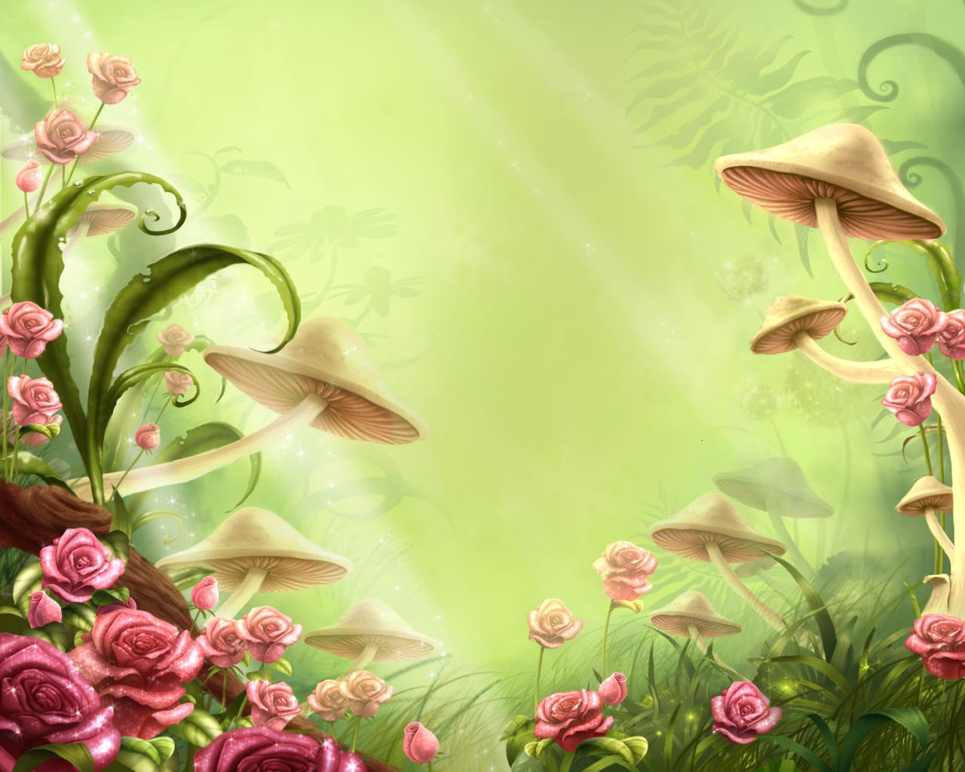
5-ый этап «задачи-шутки»

Slide 78
У семи братьев по одной сестрице. Сколько всего детей в семье?

Slide 79
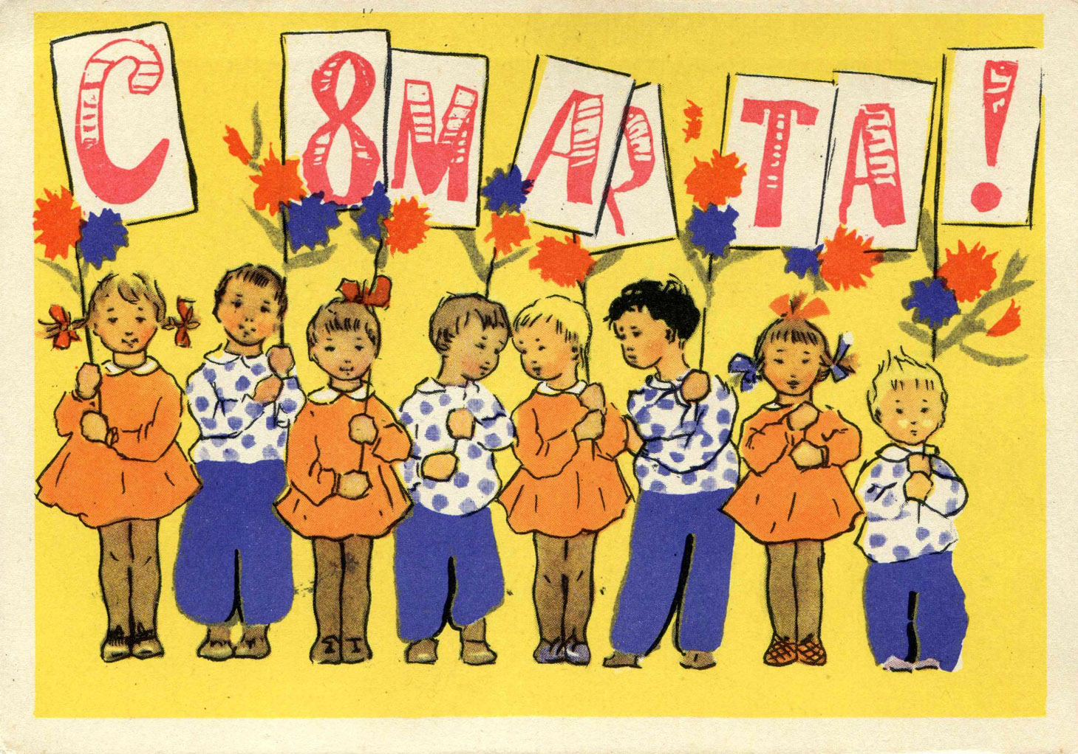
8 детей

Slide 80
Назовите 5 дней, не называя чисел и названий дней.

Slide 81
Позавчера,
вчера,
сегодня,
завтра,
послезавтра

Slide 82
На руках 10 пальцев. Сколько пальцев на 10 руках?

Slide 83
50 пальцев

Slide 84
На берёзе 16 сучков, на каждом сучке по 10 веток, на каждой ветке по 4 яблока. Сколько всего яблок?

Slide 85
На берёзе яблоки не растут)))

Slide 86
Если в 12 часов ночи идёт дождь, то можно ли ожидать, что через 48 часов будет солнечная погода?

Slide 87
Нет, так как 48 часов – это двое суток, поэтому снова будет 12 часов ночи

Slide 88
6-ой этап «Узнай фигуру»

Slide 89
У этой фигуры все стороны равны.

Slide 90
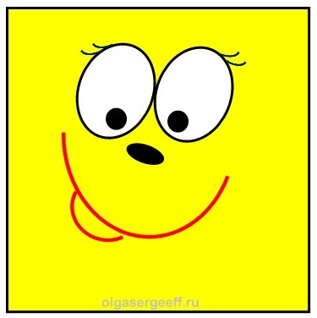
Квадрат

Slide 91
У этой фигуры противоположные стороны равны.

Slide 92
Прямоугольник

Slide 93
Какой фигуре окружность родня?

Slide 94
Шару

Slide 95
Эта фигура получается прикосновением пера или мела к чему-то.

Slide 97
Эта фигура может быть прямой, тупой, острой.

Slide 98
Угол

Slide 99
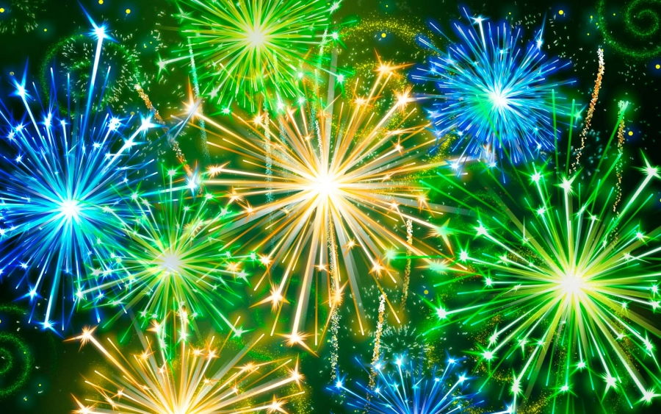
Жюри подводит итоги конкурсов и объявляет победителя.

